Slide 1
Лабораторная работа №7

Slide 2
Цель работы
Освоение основных возможностей командной оболочки Midnight Commander. Приобретение навыков практической работы по просмотру каталогов и файлов; манипуляций с ними.

Slide 3
Выполнение лабораторной работы
Сначала я изучила информацию о mc, вызвав в командной строке man mc, затем запустила из командной строки mc, изучите его структуру и меню и выполнила несколько операций в mc, используя управляющие клавиши (операции с панелями; выделение/отмена выделения файлов, копирование/перемещение файлов, получение информации о размере и правах доступа на файлы и/или каталоги и т.п.) (рис.1). После этого я выполнила основные команды меню левой (или правой) панели и оценила степень подробности вывода информации о файлах (рис.2).

Slide 4
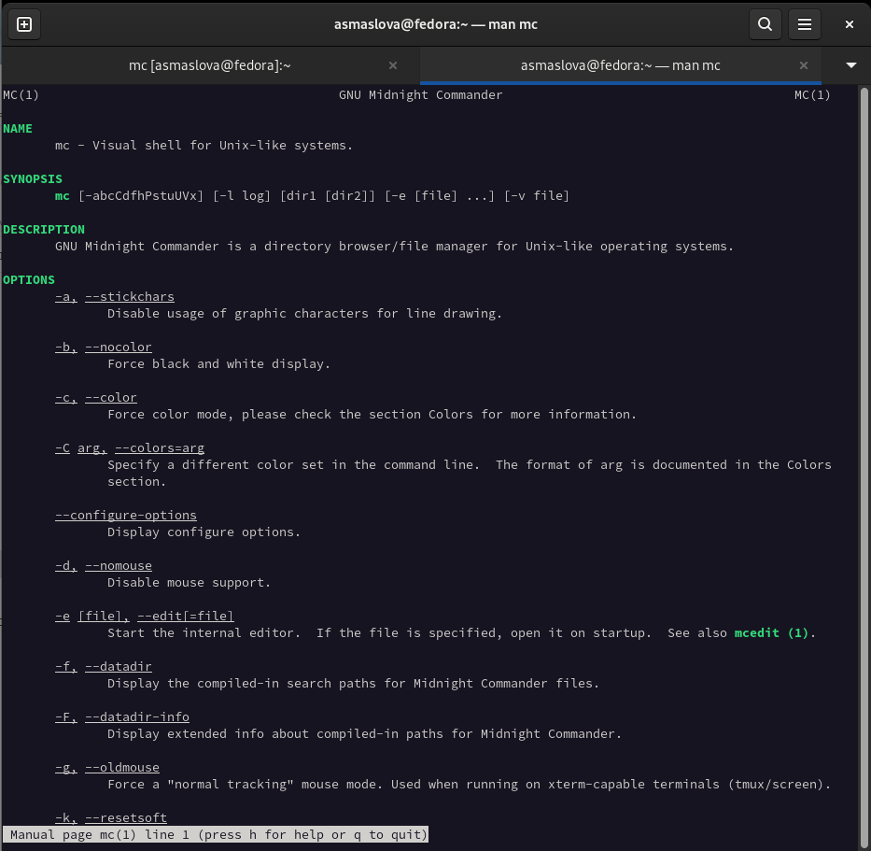
рис.1 Мануал по mc

Slide 5
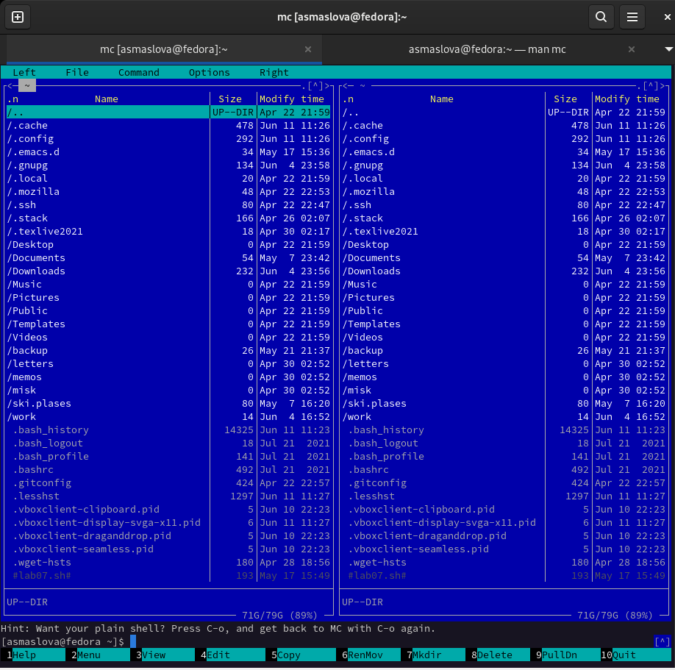
рис.2 Интерфейс Midnight Commander

Slide 6
Используя возможности подменю Файл, я просмотрела содержимое текстового файла, отредактировала содержимое текстового файла (без сохранения результатов редактирования), создала каталог (рис.3) и скопировала файлы в созданный каталог (рис.4).

Slide 7
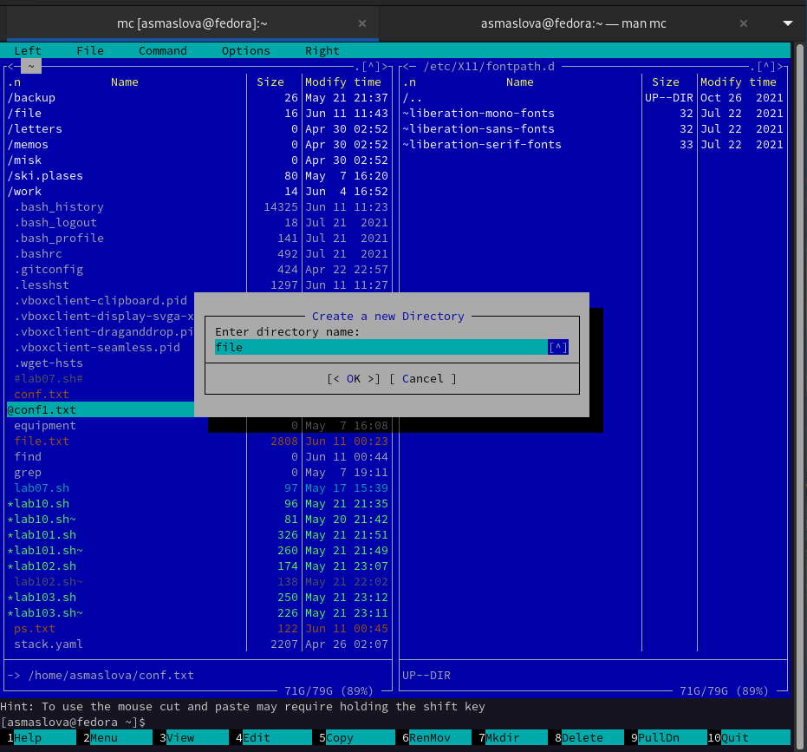
рис.3 Создание каталога

Slide 8
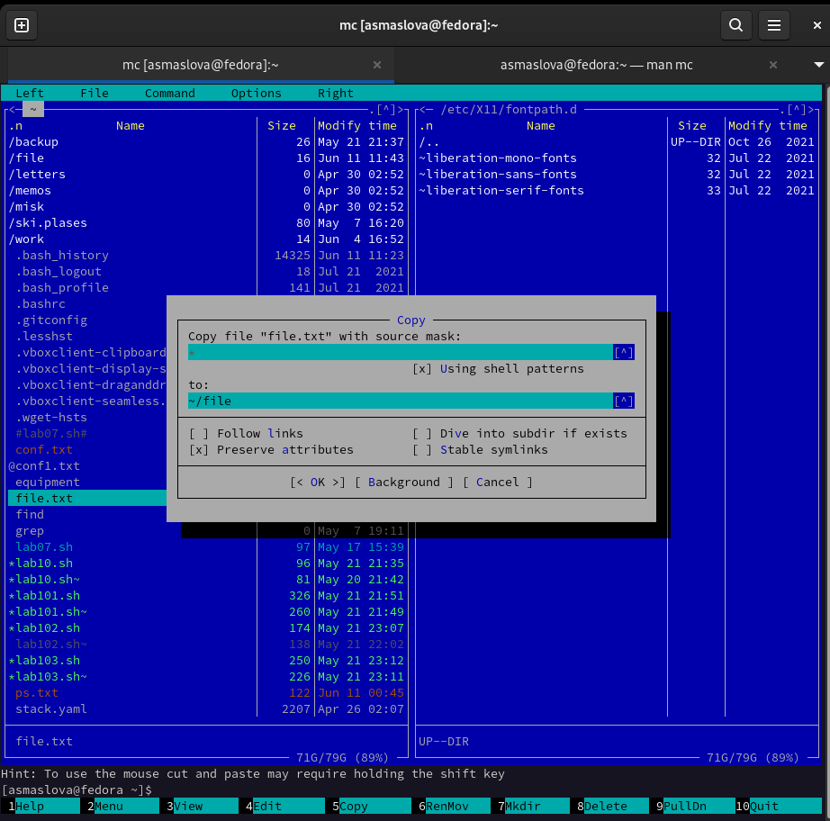
рис.4 Копирование файлов в созданный каталог

Slide 9
С помощью соответствующих средств подменю Команда я осуществила поиск в файловой системе файла с заданными условиями (например, файла с расширением .c или .cpp, содержащего строку main) (рис.5), выбор и повторение одной из предыдущих команд, переход в домашний каталог, анализ файла меню и файла расширений.

Slide 10
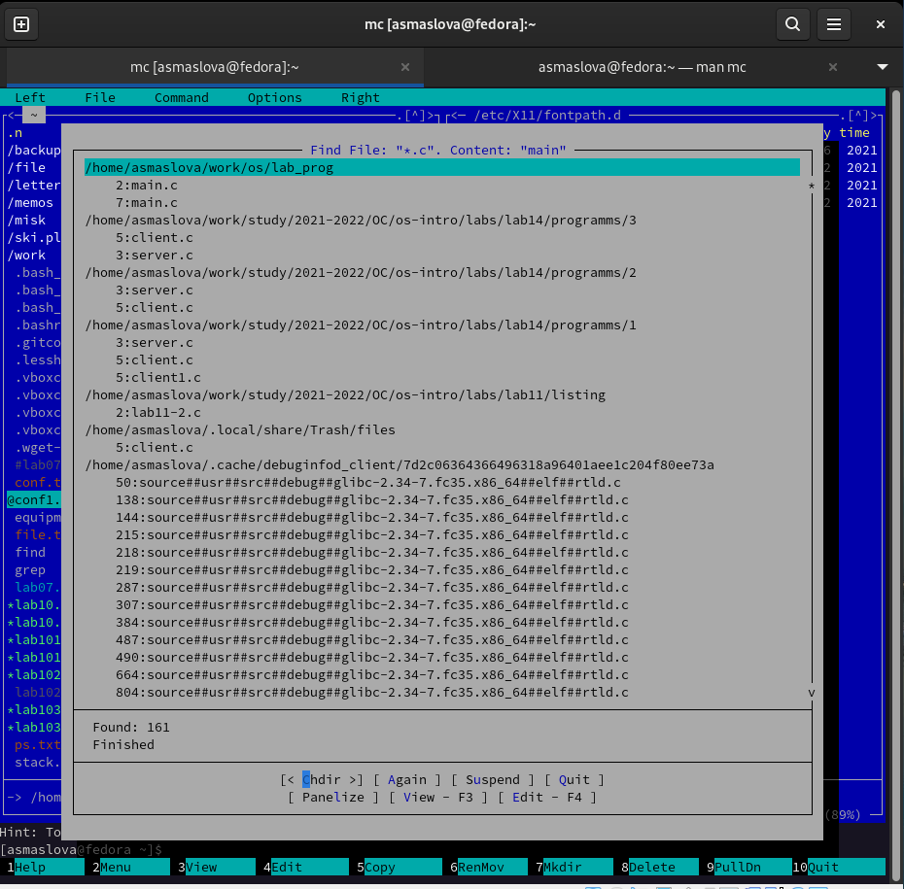
рис.5 Поиск в файловой системе

Slide 11
Далее я вызвала подменю Настройки и освоила операции, определяющие структуру экрана mc (Full screen, Double Width, Show Hidden Files и т.д.).

Slide 12
Далее я создала текстовой файл text.txt, открыла этот файл с помощью встроенного в mc редактора, вставила в открытый файл небольшой фрагмент текста, скопированный из любого другого файла или Интернета и проделала с текстом следующие манипуляции, используя горячие клавиши (рис.6):

Slide 13
5.1. Удалила строку текста. 5.2. Выделила фрагмент текста и скопировала его на новую строку. 5.3. Выделила фрагмент текста и перенесла его на новую строку. 5.4. Сохранила файл. 5.5. Отменила последнее действие. 5.6. Перешла в конец файла (нажав комбинацию клавиш) и написала некоторый текст. 5.7. Перешла в начало файла (нажав комбинацию клавиш) и написала некоторый текст. 5.8. Сохранила и закрыла файл.

Slide 14
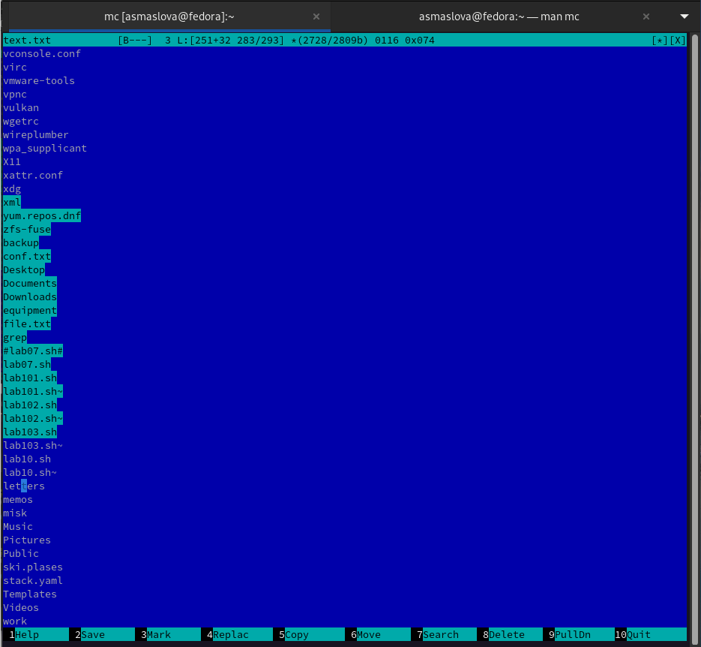
Название рисунка

Slide 15
После этого я открыла файл с исходным текстом на некотором языке программирования (например C или Java) и, используя меню редактора, включила подсветку синтаксиса (рис.7).

Slide 16
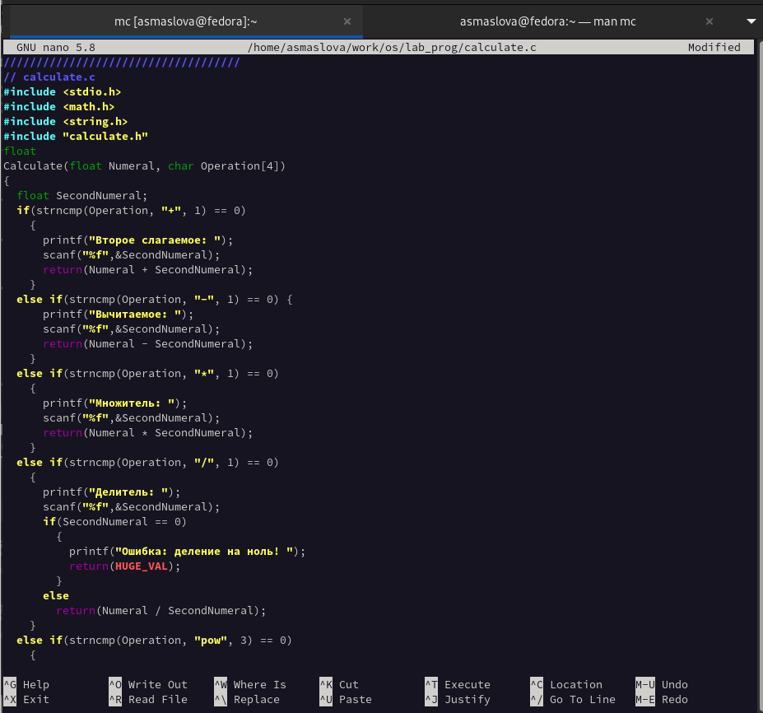
Название рисунка

Slide 17
Выводы
В ходе лабораторной работы я освоила основные возможности командной оболочки Midnight Commander и приобрела навыки практической работы по просмотру каталогов и файлов, манипуляций с ними.

